Slide 1



Trò Chơi Kéo Co

Slide 2
Cách chơi
Các em học sinh sẽ trả lời câu hỏi để giúp đội mình kéo thắng đội bạn. Mỗi câu trả lời đúng trong thời gian quy định sẽ giúp đội mình thắng 1 hiệp.
Trường hợp cả hai đội không trả lời đúng sẽ coi như hòa. Hiệp đó không tính vào số hiệp thắng.
Kết thúc trò chơi đội nào có số hiệp thắng nhiều hơn (tương đương với trả lời đúng nhiều câu hỏi hơn) sẽ là đội chiến thắng.

Slide 3
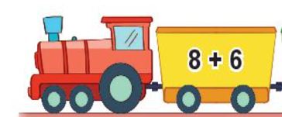


Câu Hỏi
15
14
13
12
11
10
9
8
7
6
5
4
3
2
1
0
A.14
C.12
B.13
D.16

Slide 4
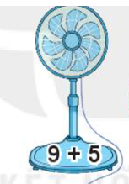
Câu Hỏi
15
14
13
12
11
10
9
8
7
6
5
4
3
2
1
0
A.13
C.12
B. 14
D.11

Slide 5
Câu Hỏi
15
4 + 9 =
14
13
12
11
10
9
8
7
6
5
4
3
2
1
0
A.12
C. 13
B.11
D.14

Slide 6

Bài 13: Luyện tập

Slide 7

Tiết 1

Slide 8



BIỆT ĐỘI ANH HÙNG
HƯỚNG DẪN
Hãy giúp cảnh sát bắt những tên cướp bằng cách trả lời đúng những câu hỏi.

Slide 9









Trở về
1
2
3
4
5
6
POW!
CHIẾN THẮNG
CHIẾN THẮNG
1
2
3
4
5
6
POW!

Slide 10


Trở về
9 + 2 =
Đáp án: 11

Slide 11
Trở về
9 + 3 =
Đáp án: 12

Slide 12
Trở về
5 + 7 =
Đáp án: 12

Slide 13
Trở về
6 + 8 =
Đáp án: 14

Slide 14
Trở về
5 + 9 =
Đáp án: 14

Slide 15
Trở về
5 + 8 =
Đáp án: 13

Slide 16
Trở về
9 + 6 =
Đáp án: 15

Slide 17
Trở về
6 + 9 =
Đáp án: 15

Slide 18
Trở về
5 + 6 =
Đáp án: 11

Slide 19
Trở về
6 + 5 =
Đáp án: 11

Slide 20
Trở về
8 + 7 =
Đáp án: 11

Slide 21
Trở về
7 + 8 =
Đáp án: 11

Slide 22

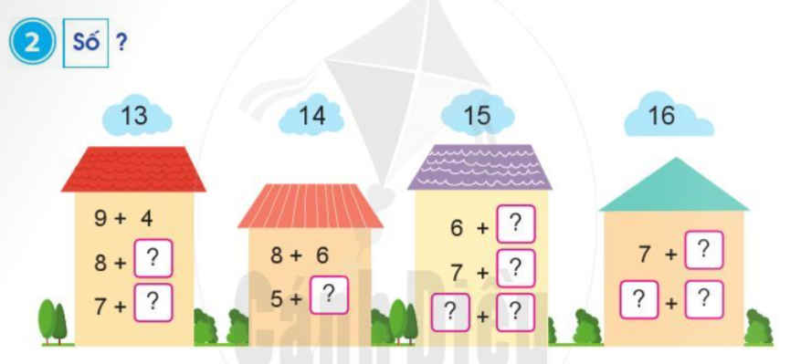
9
5
9
8
6
9
9
7
8
7

Slide 23
Tiết 2

Slide 24
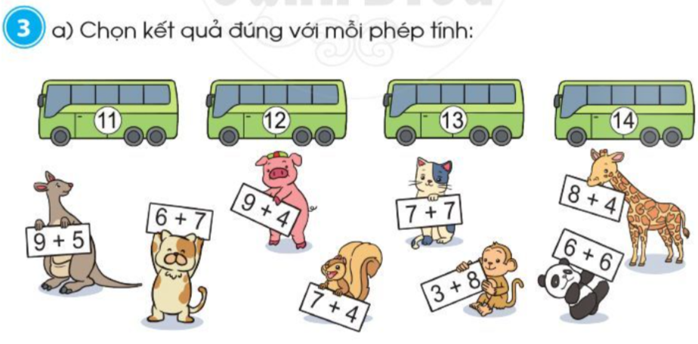

Slide 25
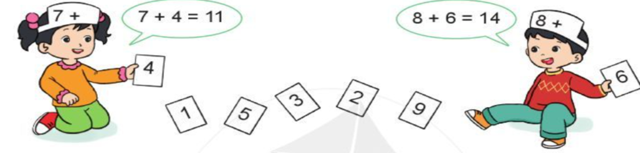
4. Chọn số hạng trong các số đã cho và tính tổng
7 + 4 = 11
7 + 5 = 12
7+ 9 = 16
7 + 1 = 8
8 + 6 = 15
8 + 5 = 13
8+ 9 = 17
8 + 1 = 9
7+3= 10
7 + 2 = 9
8+3= 11
8 + 2 = 10

Slide 26

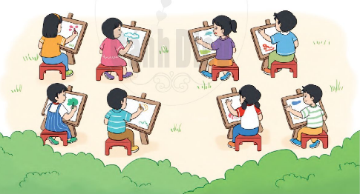

5. Sau chuyến học tập trải nghiệm, tổ Một vẽ được 6 bức tranh, tổ 2 vẽ được 7 bức tranh. Hỏi hai tổ vẽ được tất cả bao nhiêu bức tranh?
6
+
7
13
13

Slide 27

CHÀO TẠM BIỆT

